Slide 1
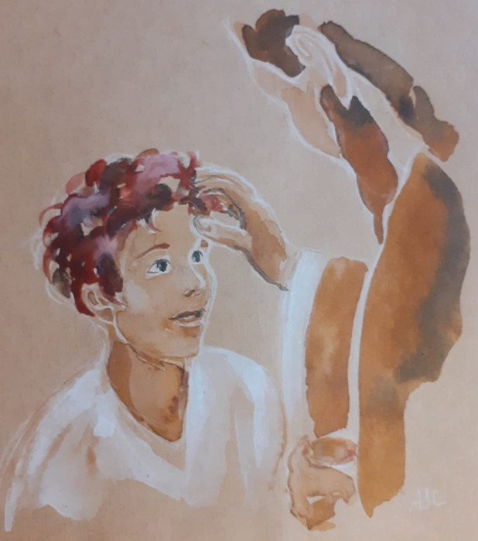

^{Deuxième} ^{oasis}
Rêver les ministères dont nous avons besoin

Slide 2
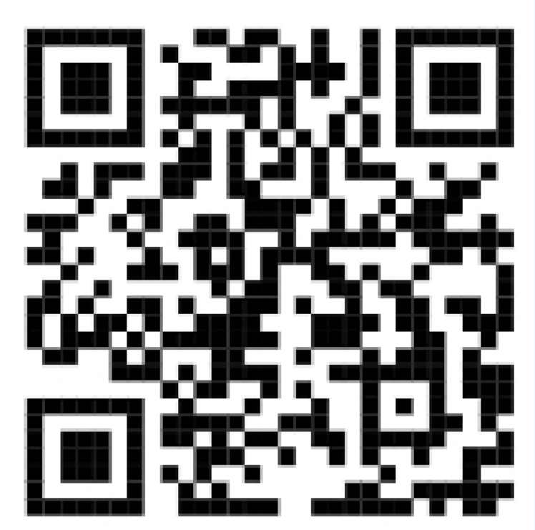
^{Je vous ai choisis}
Pour retrouver le lien vers la musique, flashez le code

Slide 3
1. Je vous ai choisis, je vous ai établis ;
Pour que vous alliez et viviez de ma vie.
Demeurez en moi, vous porterez du fruit ;
Je fais de vous mes frères et mes amis.

Slide 4
2. Contemplez mes mains et mon cœur transpercés ;
Accueillez la vie que l´Amour veut donner.
Ayez foi en moi, je suis ressuscité,
Et bientôt dans la gloire, vous me verrez.

Slide 5
3. Recevez l´Esprit de puissance et de paix ;
Soyez mes témoins, pour vous j´ai tout donné.
Perdez votre vie, livrez-vous sans compter ;
Vous serez mes disciples, mes bien-aimés !

Slide 6
4. Consolez mon peuple ; je suis son berger.
Donnez-lui la joie dont je vous ai comblés.
Ayez pour vos frères la tendresse du Père,
Demeurez près de moi, alors vous vivrez !

Slide 7
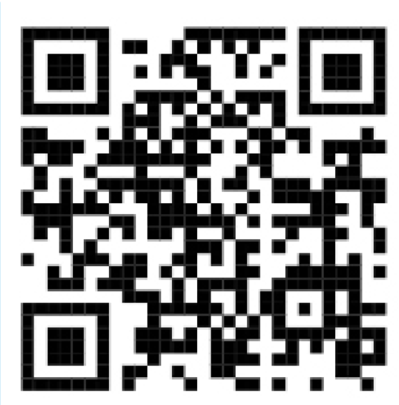
Humblement, dans le silence de mon cœur
Pour retrouver le lien vers la musique, flashez le code

Slide 8
Humblement, dans le silence de mon cœur,
Je me donne à toi, mon Seigneur !
1. Par ton amour, fais-moi demeurer
^{Humble et petit devant toi.}

Slide 9
Humblement, dans le silence de mon cœur,
Je me donne à toi, mon Seigneur !
2. Enseigne-moi ta sagesse, ô Dieu,
^{Viens habiter mon silence.}

Slide 10
Humblement, dans le silence de mon cœur,
Je me donne à toi, mon Seigneur !
3. Entre tes mains, je remets ma vie,
^{Ma volonté, tout mon être.}

Slide 11
Humblement, dans le silence de mon cœur,
Je me donne à toi, mon Seigneur !
4. Je porte en moi ce besoin d’amour,
De me donner, de me livrer sans retour.

Slide 12
Humblement, dans le silence de mon cœur,
Je me donne à toi, mon Seigneur !
5. Vierge Marie, garde mon chemin
Dans l’abandon, la confiance de l’amour.

Slide 13
Parole de Dieu (1S 16, 1b 6-7, 10-13a)
En ces jours-là, le Seigneur dit à Samuel : « Prends une corne que tu rempliras d’huile, et pars ! Je t’envoie auprès de Jessé de Bethléem, car j’ai vu parmi ses fils mon roi. » Lorsqu’ils arrivèrent et que Samuel aperçut Éliab, il se dit : « Sûrement, c’est lui le messie, lui qui recevra l’onction du Seigneur ! » Mais le Seigneur dit à Samuel : « Ne considère pas son apparence ni sa haute taille, car je l’ai écarté. Dieu ne regarde pas comme les hommes : les hommes regardent l’apparence, mais le Seigneur regarde le cœur. »

Slide 14
Jessé présenta ainsi à Samuel ses sept fils, et Samuel lui dit : « Le Seigneur n’a choisi aucun de ceux-là. » Alors Samuel dit à Jessé : « N’as-tu pas d’autres garçons ? » Jessé répondit : « Il reste encore le plus jeune, il est en train de garder le troupeau. » Alors Samuel dit à Jessé : « Envoie-le chercher : nous ne nous mettrons pas à table tant qu’il ne sera pas arrivé. » Jessé le fit donc venir : le garçon était roux, il avait de beaux yeux, il était beau. Le Seigneur dit alors : « Lève-toi, donne-lui l’onction : c’est lui ! » Samuel prit la corne pleine d’huile, et lui donna l’onction au milieu de ses frères. L’Esprit du Seigneur s’empara de David à partir de ce jour-là.

Slide 15
¹
²
Dans un premier tour, chacun relève le mot, l’expression qui le touche, le rejoint, l'interpelle. Nous nous écoutons en silence, sans réagir, sans même intervenir.
Puis dans un second tour, chacun redit le mot ou l’expression choisie et pourquoi il a été touché, ce que cela lui rappelle, ou lui suggère. Là encore, nous écoutons chacun dans le respect total.

Slide 16
Vocabulaire : ministère
Chacun après avoir lu ce texte peut dire ce qu’est un ministère avec ses propres mots.

Slide 17
Conversation dans l’Esprit
De quoi rêvons-nous pour notre paroisse ? De quoi rêve Dieu pour notre paroisse ?
Nommons les ministères dont notre paroisse a besoin.
^{3ème tour : même question}

Slide 18
^{Prière}
Seigneur, celui qu'on avait oublié, auquel on n'avait même pas pensé, le plus petit,
c'est celui-là que tu as choisi pour conduire ton peuple.
Parce que toi, les plus petits, tu ne les oublies pas.
Et tu as un faible pour les bergers. "Le Seigneur est ton gardien", nous rappelle le psaume.
Que fait le gardien ? Il ne dort ni ne sommeille. Il prend soin de son troupeau.
Il le protège, il le nourrit, il le guide. Il le sert. Tu nous montres là la vraie tâche du roi.
"Donne-lui l'onction, c'est lui."
Comme tu diras de Jésus : "Celui-ci est mon fils bien-aimé.« Il n'est pas venu pour être servi mais pour servir.
Apprends-moi à servir, comme un berger, comme un roi.

Slide 19
Merci

